Slide 1
페이지레이아웃
- Blood Chain
헌혈증 공유 서비스 개발
2019.06.25
통 제 구 분 | Controlled Copy
문 서 번 호
작 성 자 | 김예슬, 함정민, 황은빈, 안재철
보 안 | 대 외 비

Slide 2
페이지 레이아웃
문서 개정이력표
버전 | 날짜 | 내용 | 작성자
0.1 | 2019.06.25 | 최초 작성 | 전팀원
0.2 | 2019.07.12 | 메인페이지, 헌혈증 등록, 목록 화면 수정 | 안재철
프로젝트 명

Slide 3
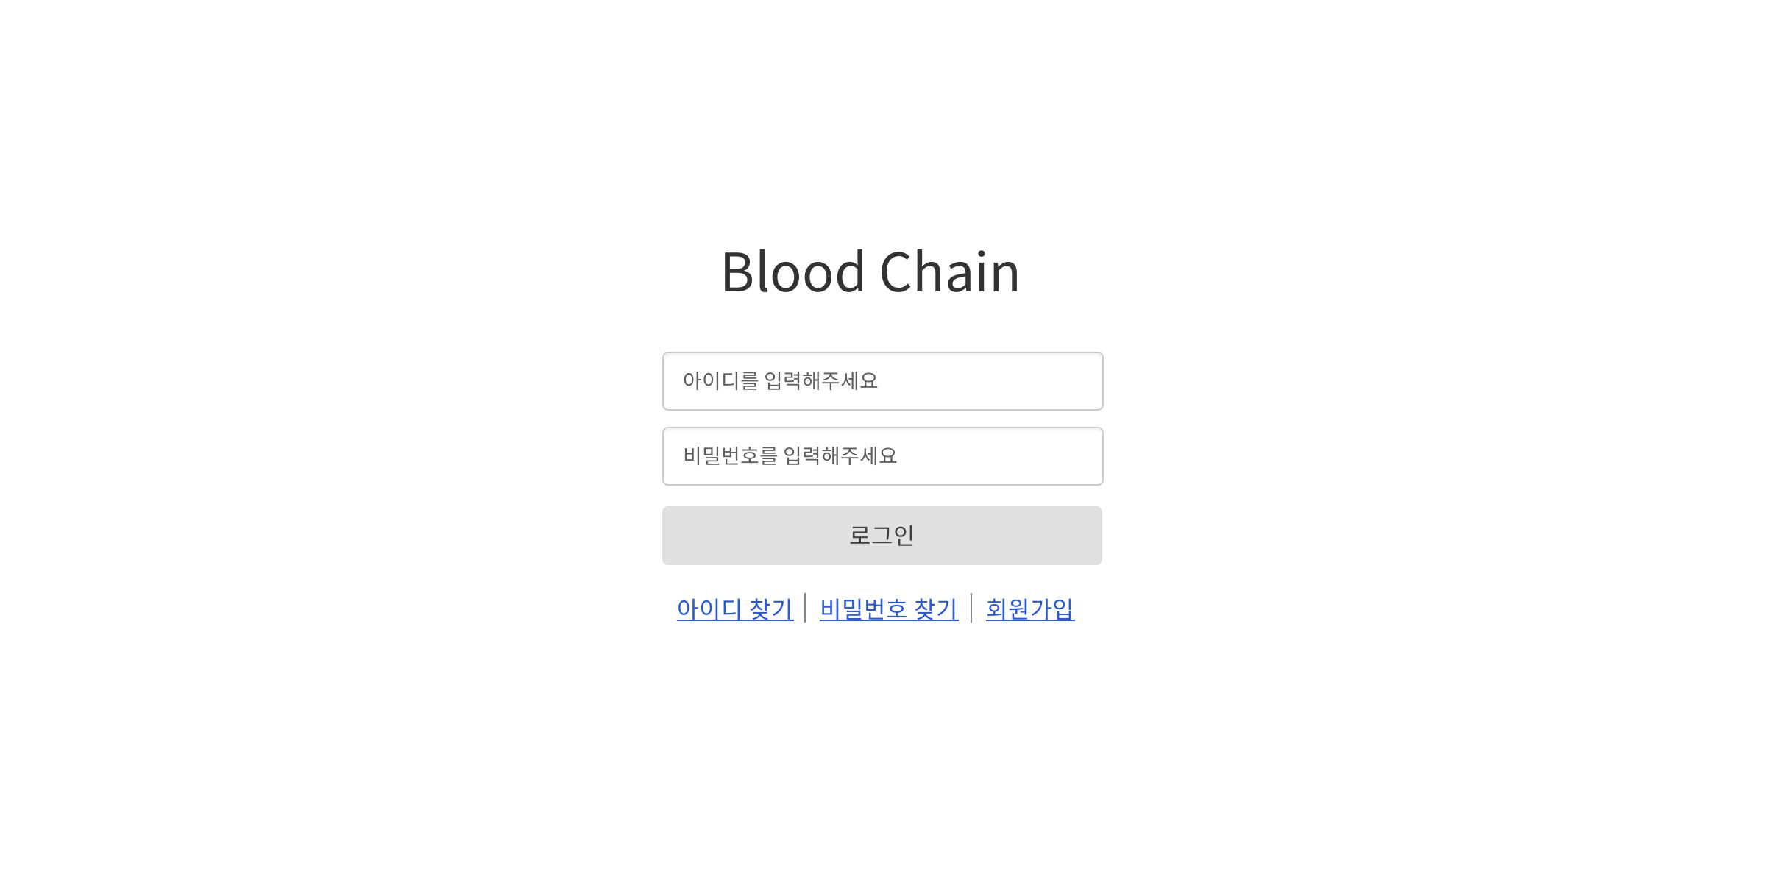
Blood Chain
로그인
2019.06.25
P-01
로그인 페이지
- Blood Chain :
텍스트
- 아이디, 비밀번호 :
텍스트 입력
로그인 : 버튼
- 아이디 찾기, 비밀번호 찾기, 회원가입 : 하이퍼링크

Slide 4
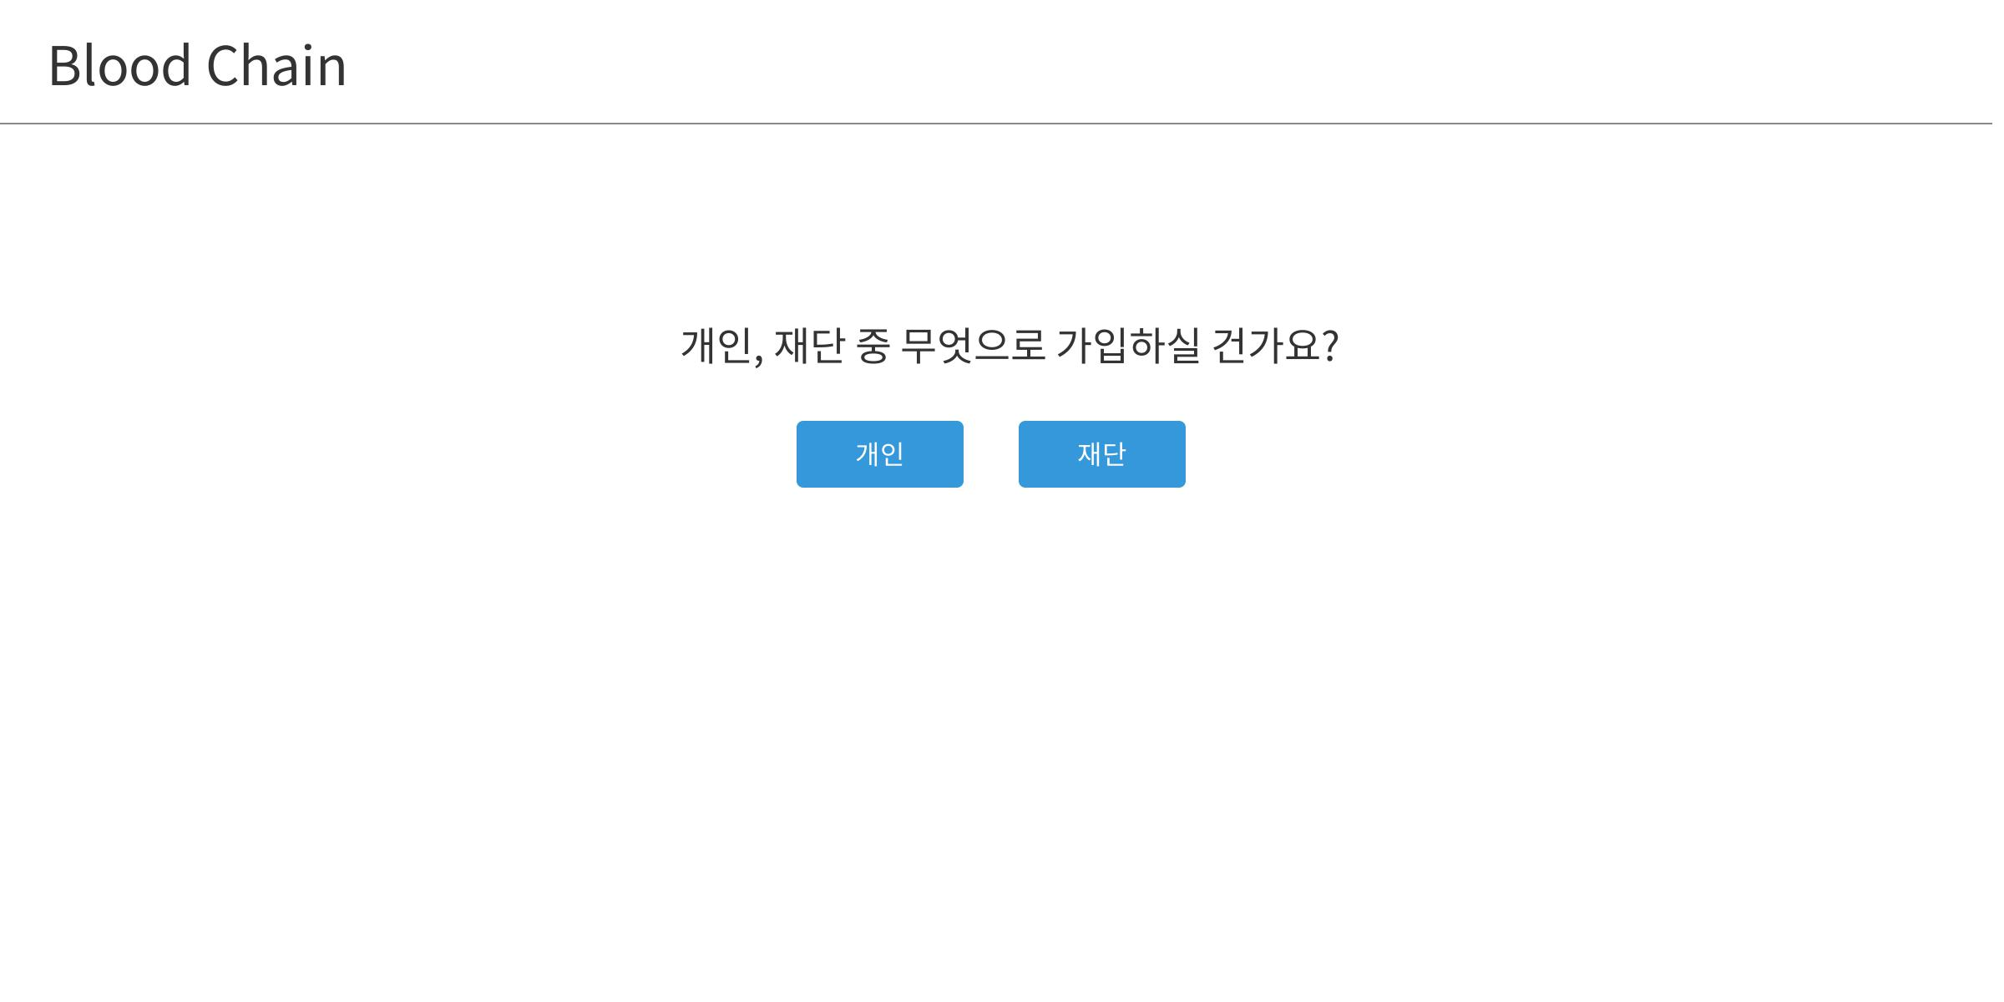
Blood Chain
회원가입
2019.06.25
P-02
회원가입 페이지
- Blood Chain :
하이퍼링크
- 개인, 재단~ :
텍스트
- 개인, 재단 버튼:
버튼

Slide 5
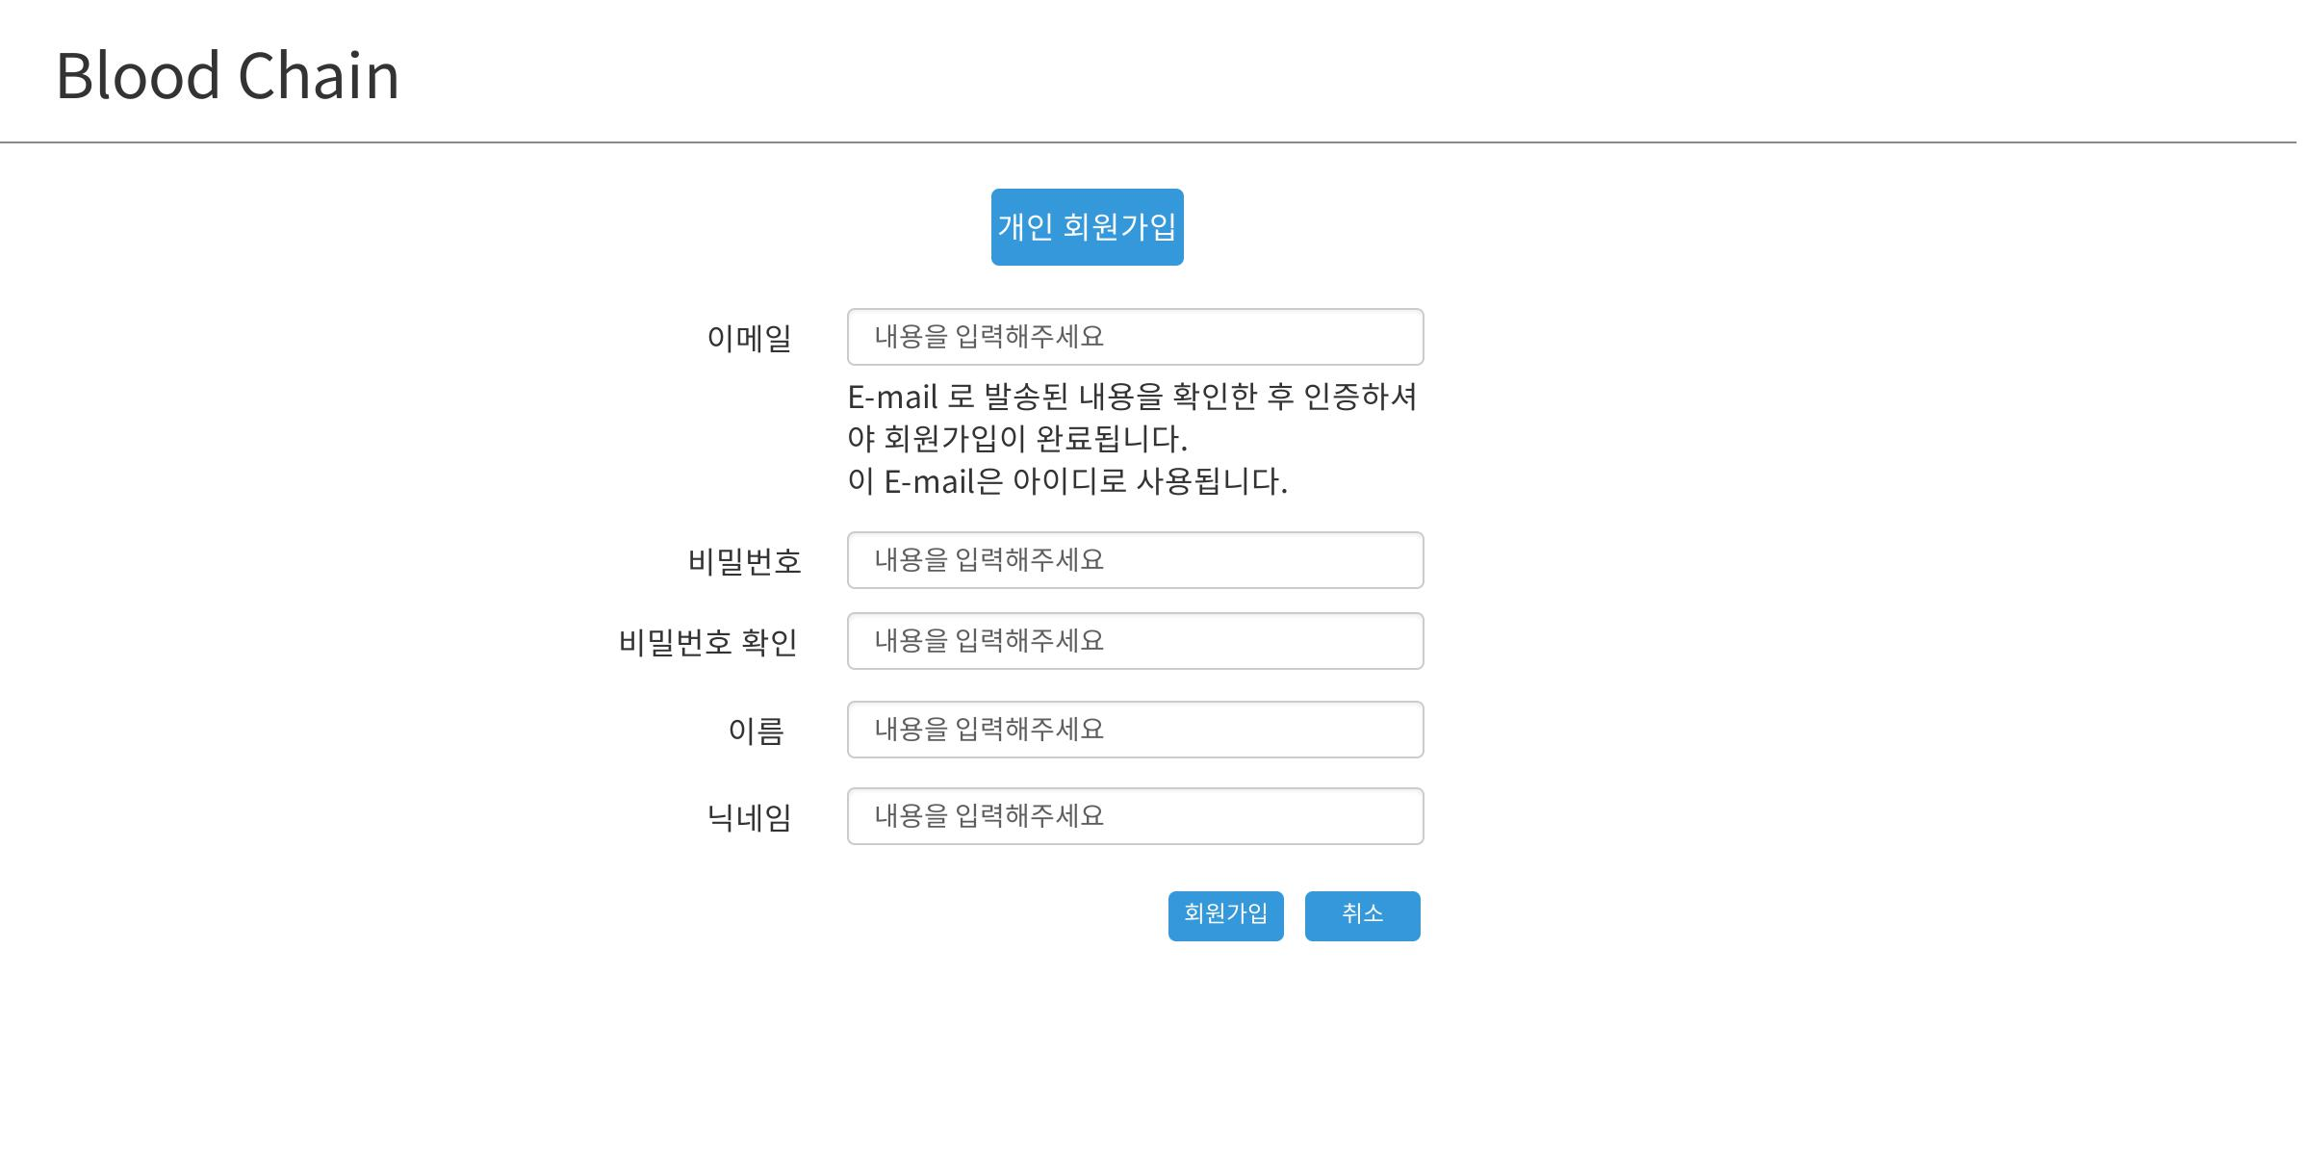
Blood Chain
회원가입_개인
2019.06.25
P-03
회원가입_개인 페이지
- Blood Chain :
하이퍼링크
- 이메일, 비밀번호, 비밀번호 확인, 이름, 닉네임 각각 :
텍스트, 텍스트 입력
- E-mail로 발송된 내용~ :
텍스트
- 회원가입, 취소 :
버튼

Slide 6
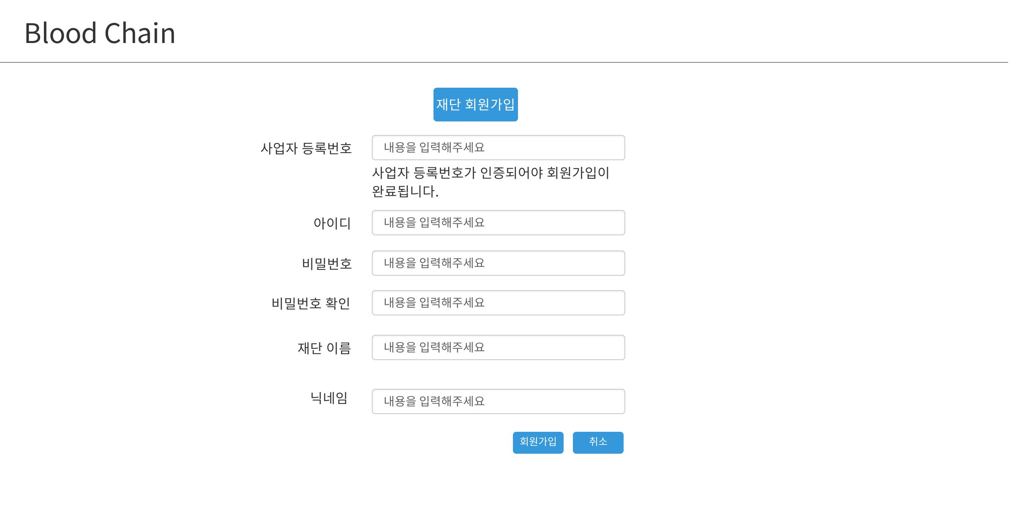
Blood Chain
회원가입_재단
2019.06.25
P-04
회원가입_재단 페이지
- Blood Chain :
하이퍼링크
- 사업자 등록번호, 아이디, 비밀번호, 비밀번호 확인, 재단 이름, 닉네임 각각 :
텍스트, 텍스트 입력
- 사업자 등록번호가 인증~ :
텍스트
- 회원가입, 취소 :
버튼

Slide 7
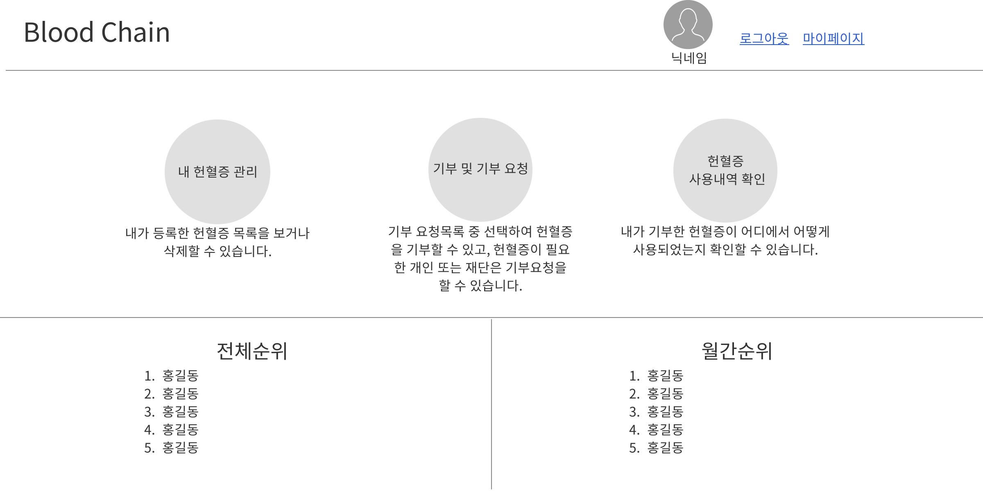
Blood Chain
메인페이지
2019.06.25
P-05
메인 페이지
- Blood Chain :
하이퍼링크
- 내 헌혈증 관리, 기부 및 기부요청, 헌혈증 사용내역 확인 :
하이퍼링크
- 전체순위, 월간순위 :
텍스트
- 로그아웃, 마이페이지 :
하이퍼링크

Slide 8
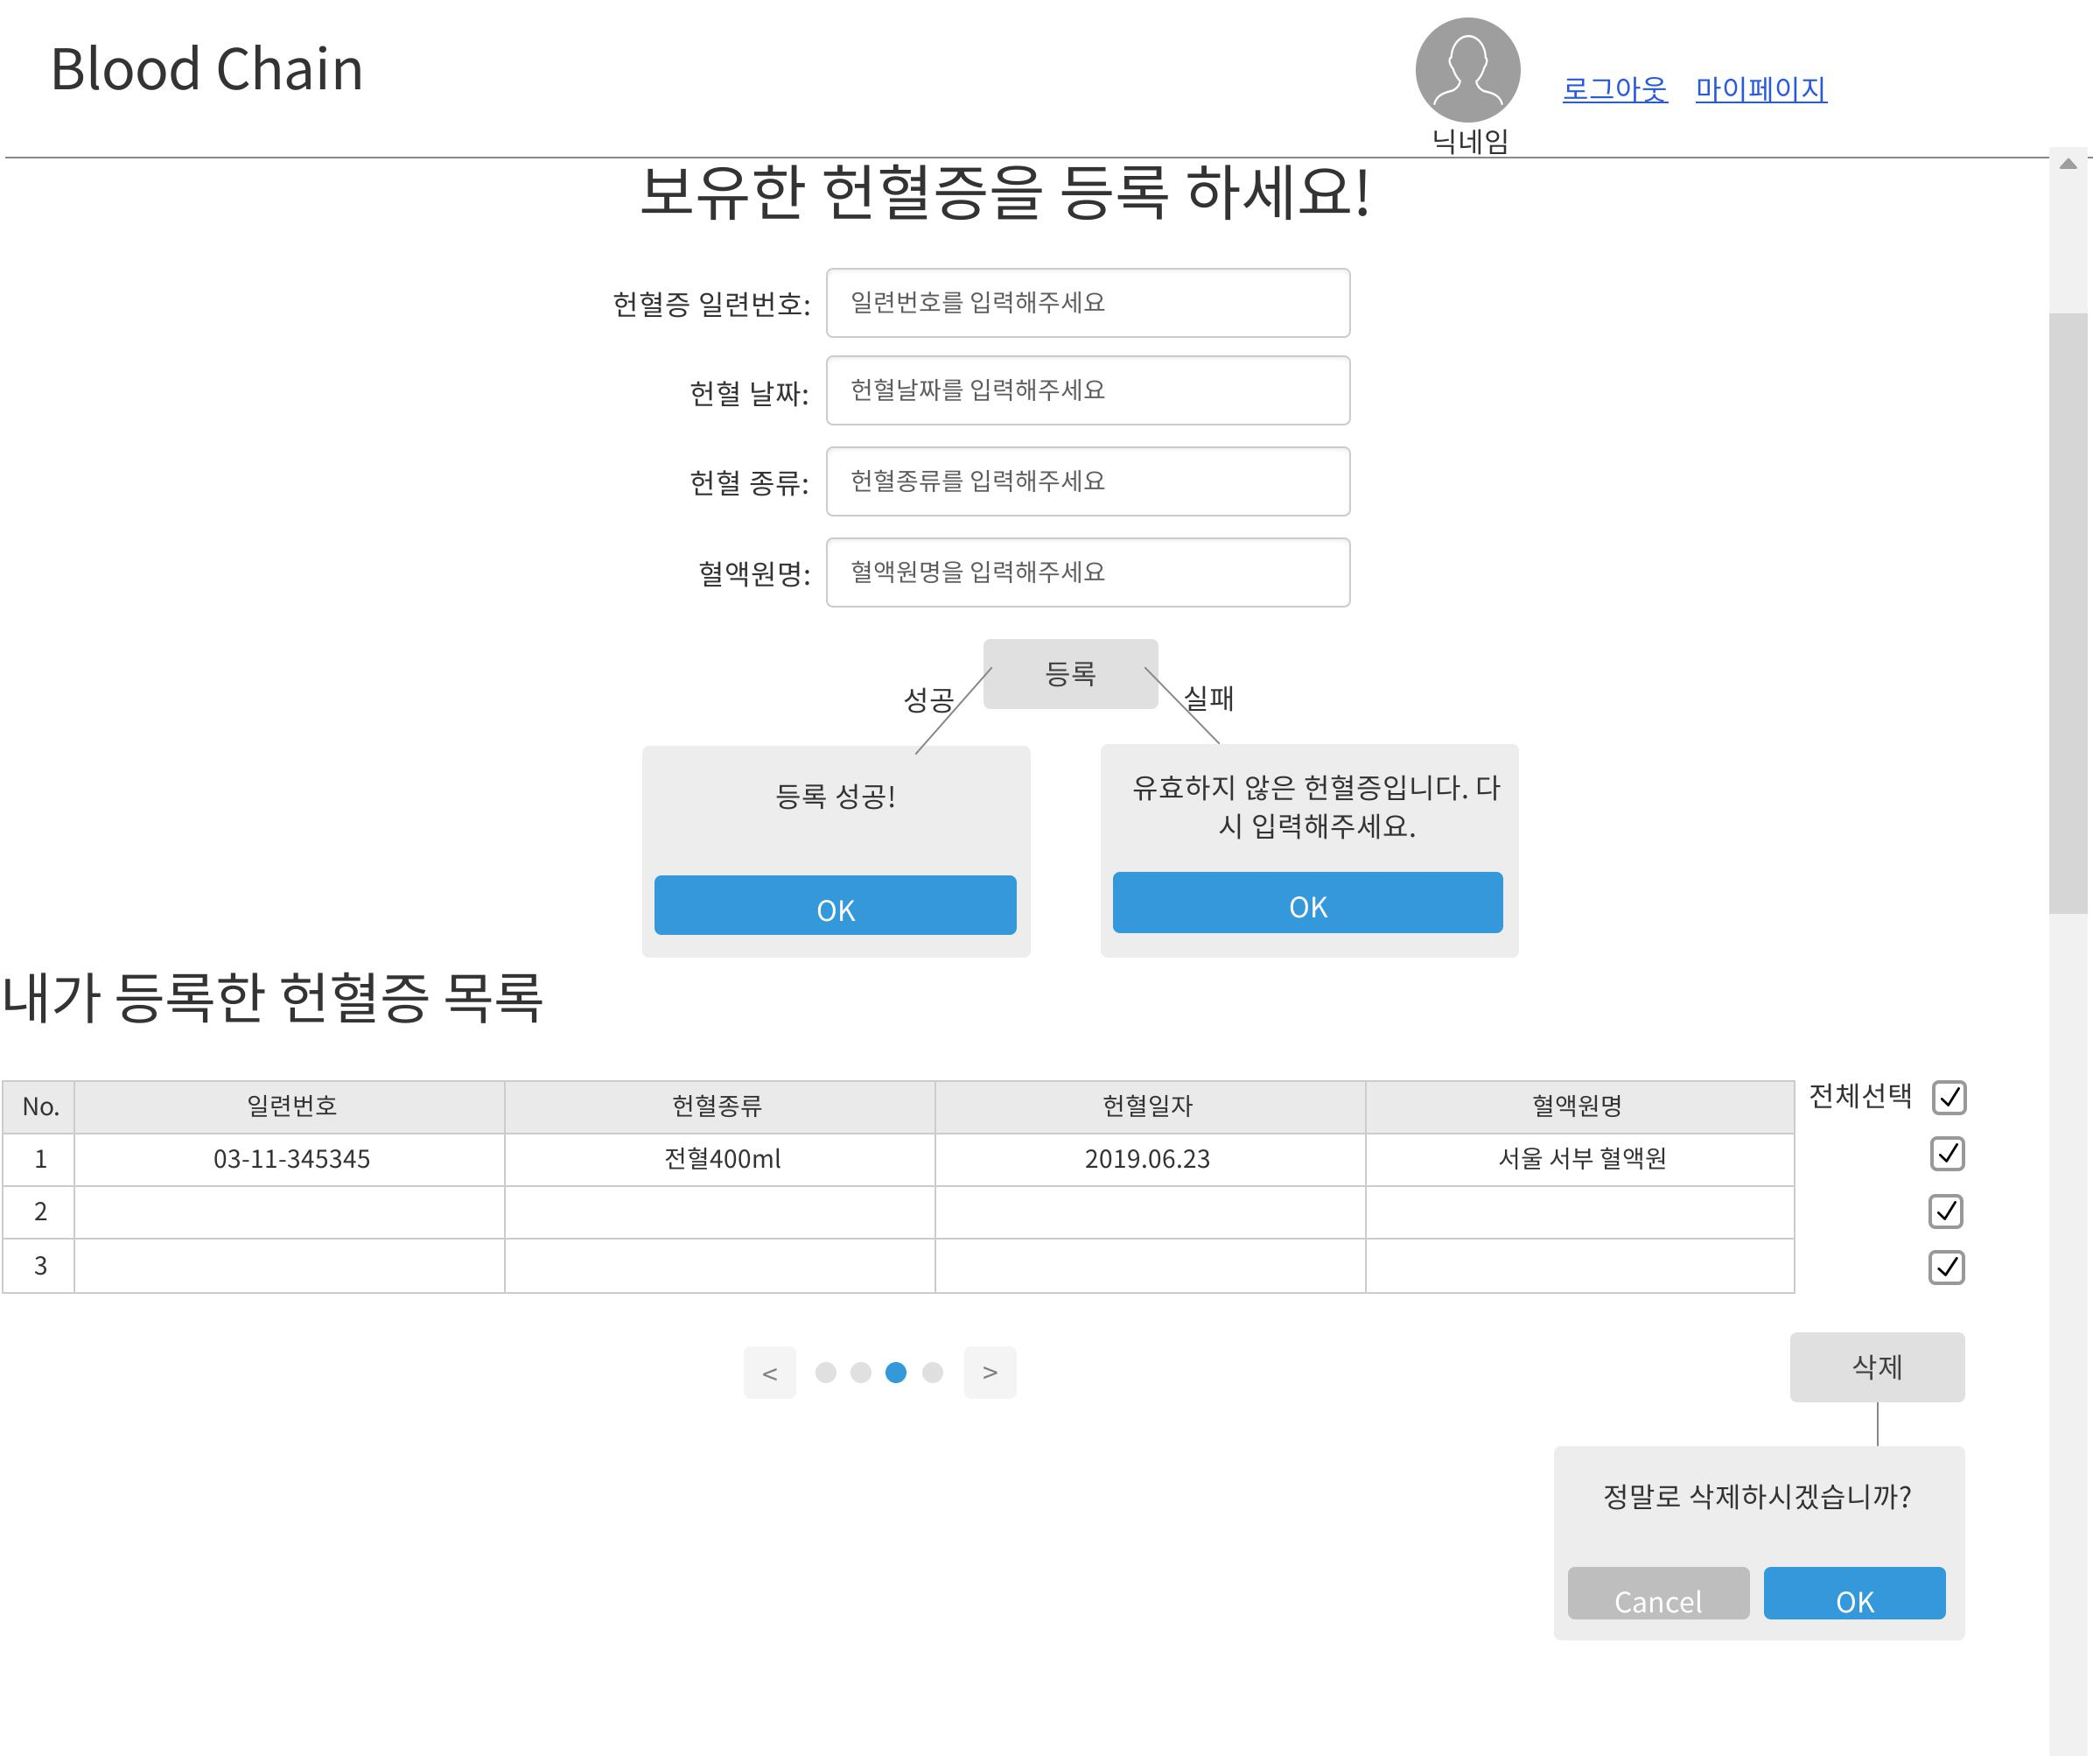
Blood Chain
헌혈증 관리
2019.06.25
P-06
내 헌혈증 관리 페이지
- Blood Chain :
하이퍼링크
- 헌혈증 일련번호, 헌혈 날짜, 헌혈 종류, 혈액원명 각각 :
텍스트, 텍스트 입력
- 등록:
버튼
- 등록 성공!, 유효하지 않은~ :팝업창
- 로그아웃, 마이페이지 :
하이퍼링크

Slide 9
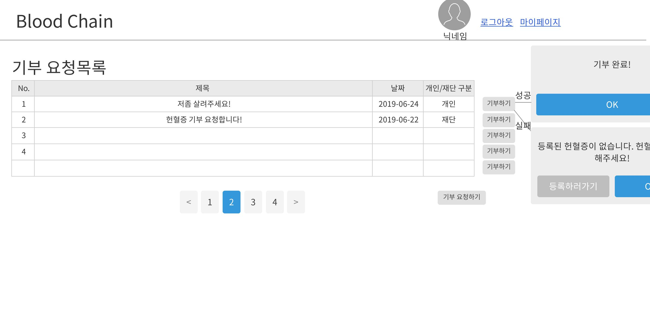
Blood Chain
기부 및 기부요청
2019.06.25
P-07
기부 및 기부요청 페이지
- Blood Chain :
하이퍼링크
- No., 제목, 날짜, 개인/재단 구분 :
텍스트, 리스트
- 기부하기, 기부 요청하기 :
버튼
- 기부완료!, 등록된 헌혈증이~ :
팝업
- 로그아웃, 마이페이지:
하이퍼링크

Slide 10
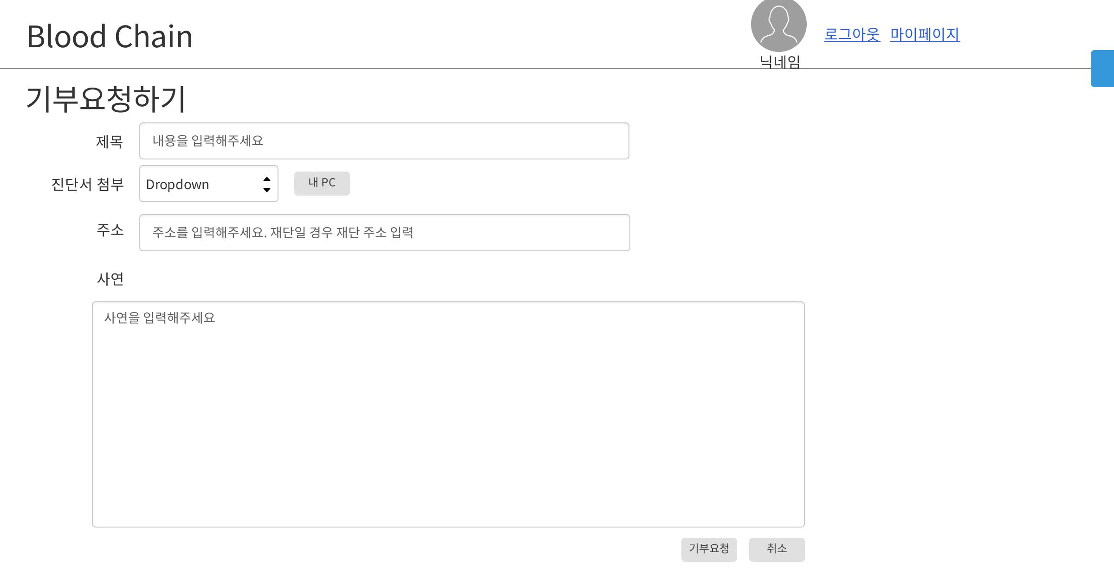
Blood Chain
기부요청
2019.06.25
P-08
기부요청 페이지
- Blood Chain :
하이퍼링크
- 제목, 주소, 사연 :
텍스트, 텍스트 입력
- 진단서 첨부 :
텍스트, 드롭다운
- 내 pc:
버튼
- 기부요청, 취소 :
버튼

Slide 11
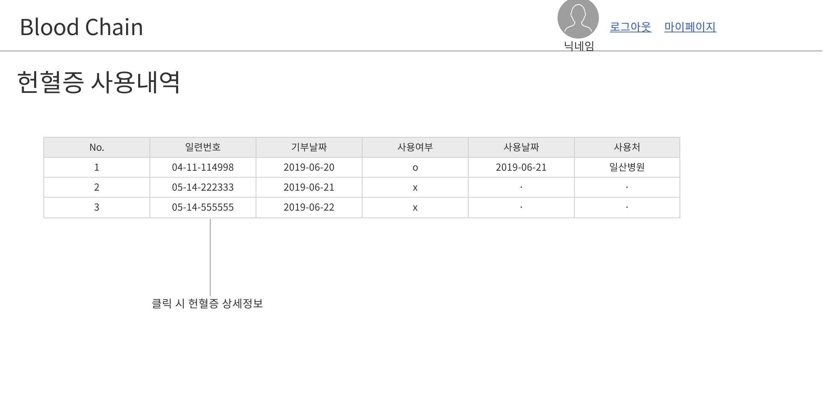
Blood Chain
헌혈증 사용내역 확인
2019.06.25
P-09
헌혈증 사용내역 확인 페이지
- Blood Chain :
하이퍼링크
- 로그아웃, 마이페이지 : 하이퍼링크
- 닉네임 : 이미지
- 헌혈증 사용내역 :
텍스트
- No, 일련번호, 기부날짜, 사용여부, 사용날짜, 사용처 : 리스트

Slide 12
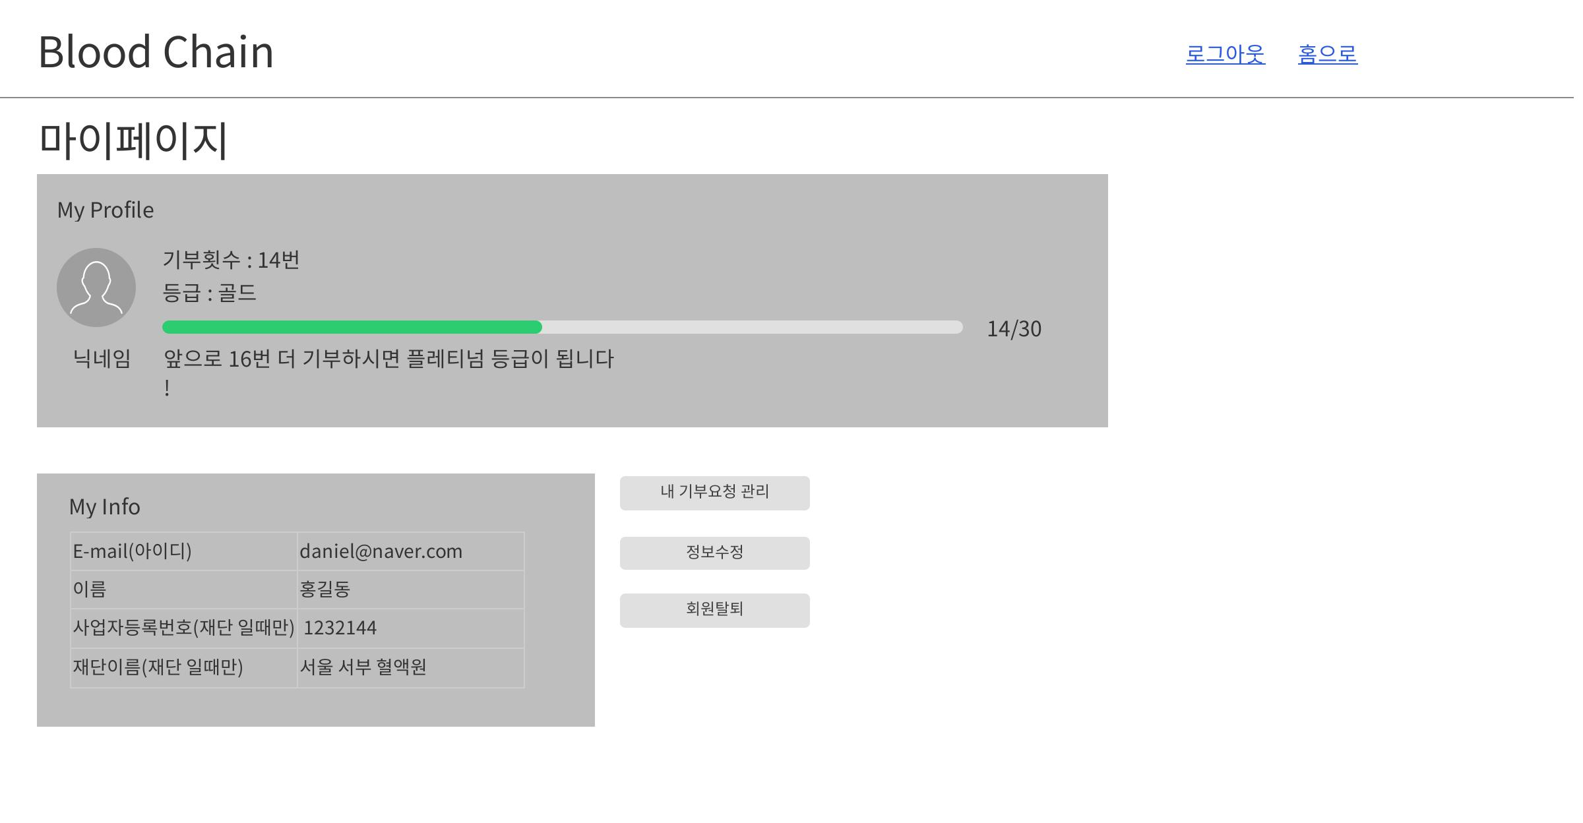
Blood Chain
마이페이지
2019.06.25
P-10
마이페이지
- Blood Chain :
하이퍼링크
- 로그아웃, 홈으로 :
하이퍼링크
- 마이페이지, My Profile, 기부횟수, 등급, 닉네임
My Info, E-mail, 이름, 재단이름, 사업자등록번호: 텍스트
- 회원사진 : 이미지
- 내 기부요청 관리, 정보수정, 회원탈퇴 : 버튼

Slide 13
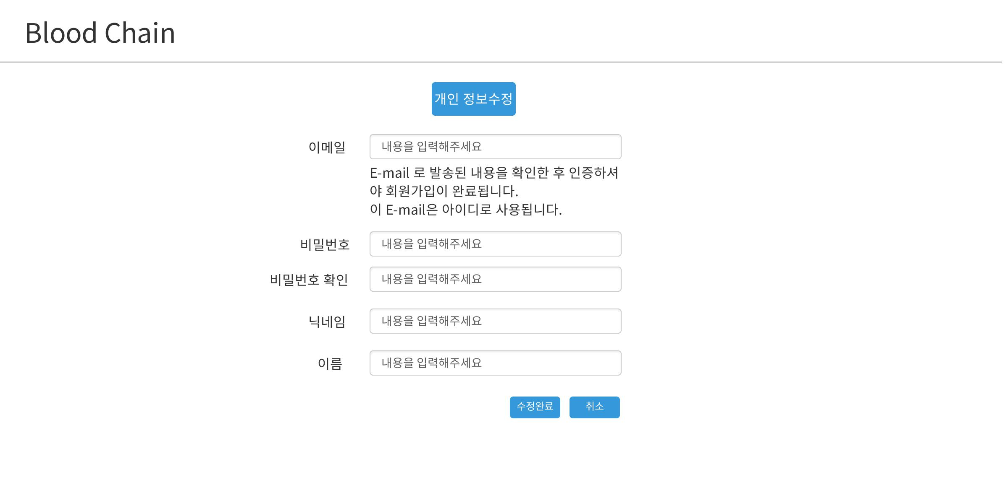
Blood Chain
정보수정_개인
2019.06.25
P-11
정보수정_개인 페이지
- Blood Chain :
하이퍼링크
- 이메일, 비밀번호, 비밀번호 확인, 닉네임, 이름 :
텍스트, 텍스트 입력
- E-mail로 발송된 내용을~ :
텍스트
- 수정완료, 취소 :
버튼

Slide 14

Blood Chain
정보수정_재단
2019.06.25
P-12
정보수정_재단 페이지
- Blood Chain :
하이퍼링크
- 사업자 등록번호, 아이디, 비밀번호, 비밀번호 확인, 재단 이름, 닉네임 각각 :
텍스트, 텍스트 입력
- 사업자 등록번호가 인증~ :
텍스트
- 수정완료, 취소 :
버튼

